Slide 1
Отчет по ФЭМП
Вторая младшая группа
«Непоседы»
Воспитатели:
Суптеля Н.В.
Дюрягина Л.А.

Slide 2
С детьми второй младшей группы "Непоседы" мы занимаемся по программе "От рождения до школы" под редакцией Н.Е. Вераксы , Т.С. Комаровой, М. А. Васильевой.
Для формирование элементарных математических представлений у детей второй младшей группы. Мы определили следующие задачи:
Познакомить детей с геометрическими фигурами: кругом, квадратом, треугольником. Учить обследовать форму этих фигур, используя зрение и осязание.
Формирование у детей умения анализировать предметы, выделяя такие их признаки, как цвет, форма, величина.
Сравнивает предметы по количеству и величине, пользуясь приемами наложения и приложения.
Формировать умения устанавливать количественные соотношения.
Формировать у детей умения выделять некоторые пространственные и временные отношения между предметами.
Занятия по формированию элементарных математических представлений во второй младшей группе проводятся согласно расписания один раз в неделю. Помимо занятий математические знания формируются и закрепляются в совместной деятельности через дидактические игры и упражнения, в индивидуальной работе и во многих видах деятельности путем интеграции различных образовательных областей.

Slide 3
В группе создан математический уголок который оснащен наглядным дидактическим материалом: плоскостными и обьемными геометрическими фигурами, панно для изучения понятий «большой-маленький», «широкий- узкий», «длинный-короткий» и т.д. Изготовили плоскостные ладошки для изучения порядкового счета на пальцах. Для формирования у детей умения анализировать предметы, выделяя такие их признаки, как цвет, форма, количество, величина, подобраны дидактические игры по возрасту, имеется раздаточный дидактический материал для занятий на каждого ребенка. В уголке есть подборка детских книг по математике с интересными заданиями и стихами.

Slide 4
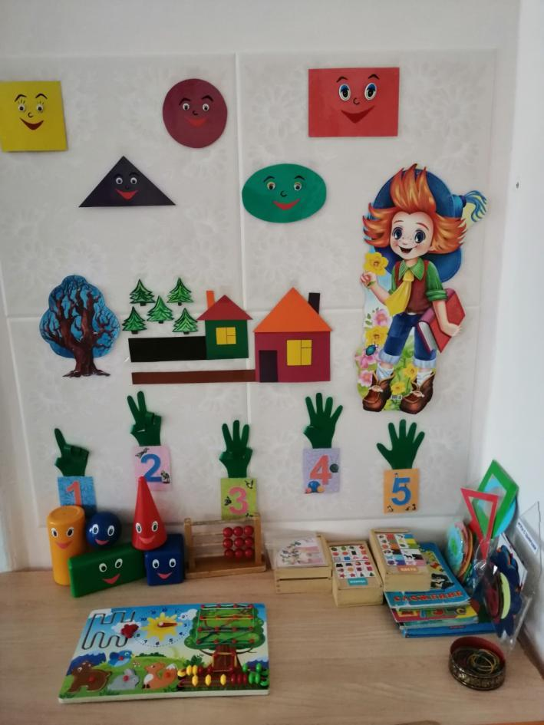
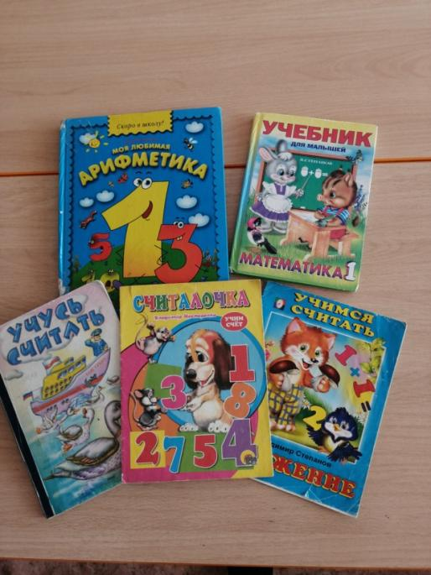

Slide 5
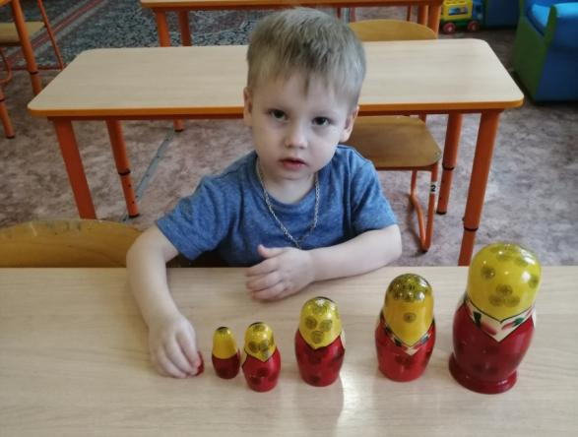
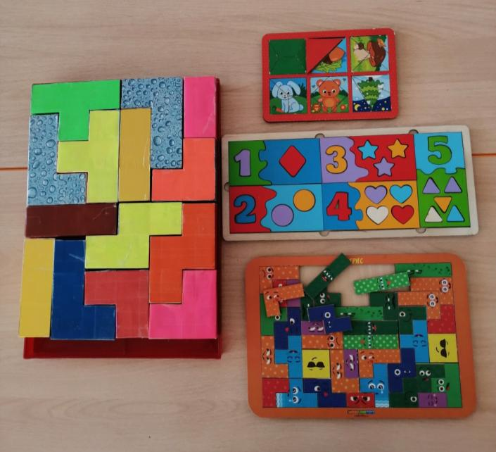
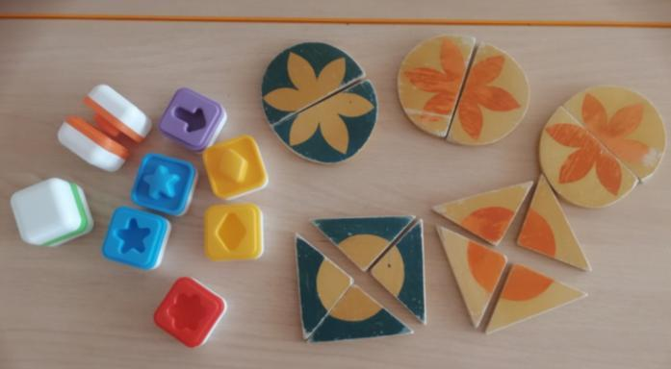
В ППРС группы есть полифункциональные дидактические пособия и игры которые применяются для формирования элементарных математических представлений. Это пирамидки, мозайка, матрешки, строительный материал, домино, различные вкладыши, геоборды.

Slide 6
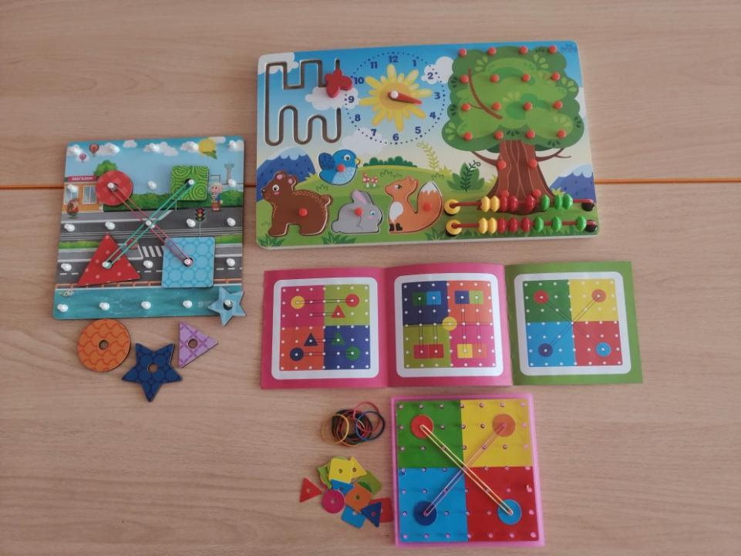
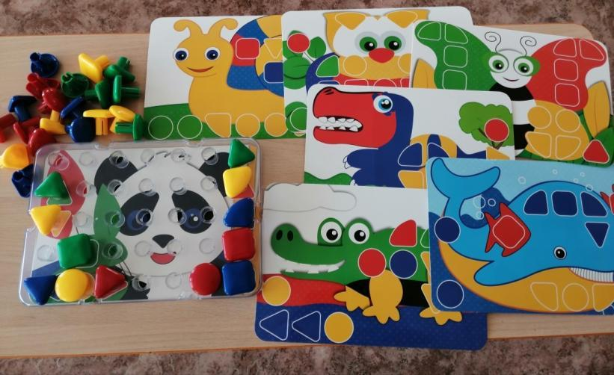

Slide 7
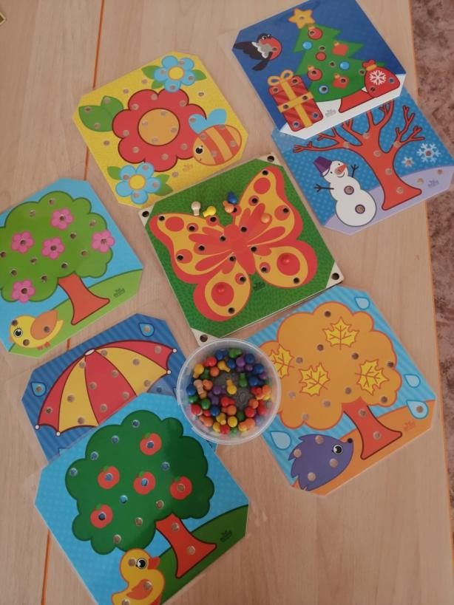
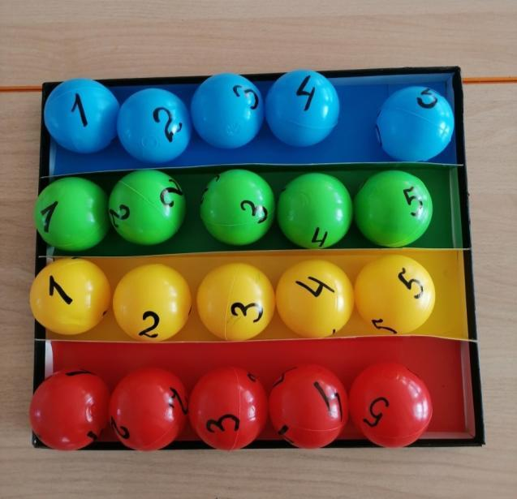

Slide 8
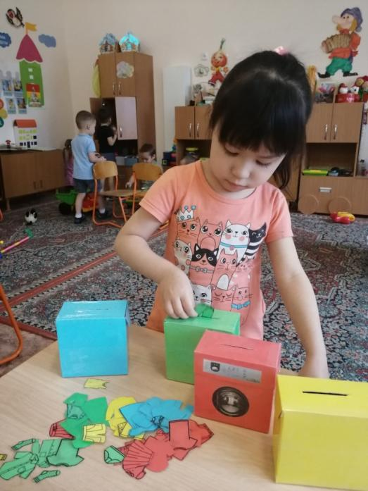
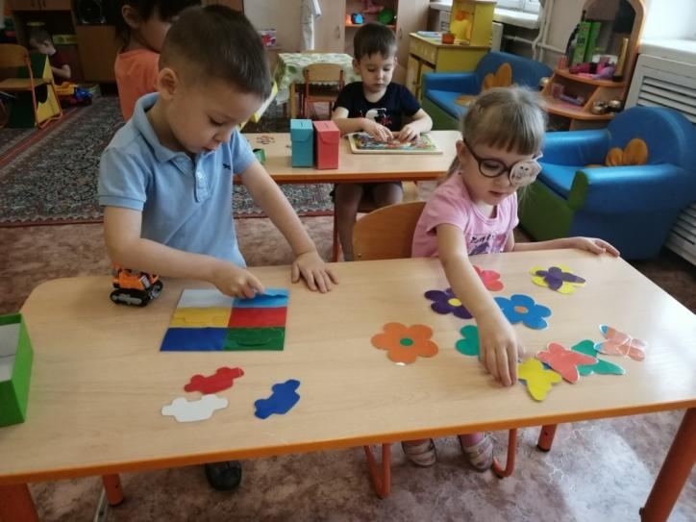
В работе с детьми для решения задач по формированию у детей умения анализировать предметы и выделять один или два признака, такие как цвет, форма, размер, а так же на умения устанавливать количественные соотношения -используем настольные дидактические игры.

Slide 9
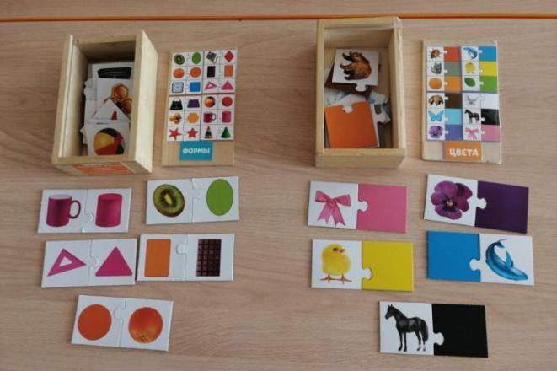
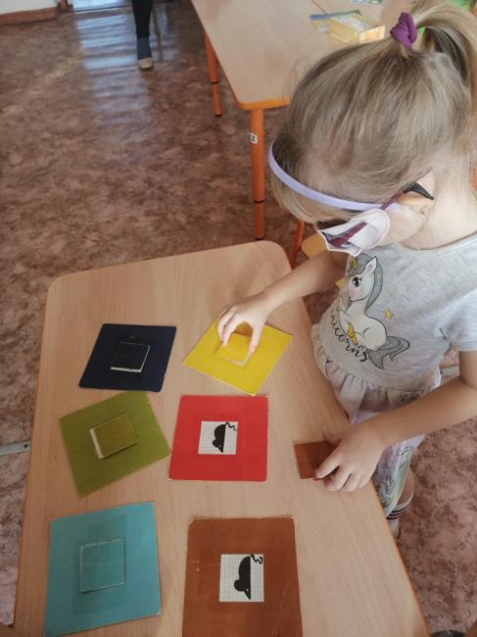
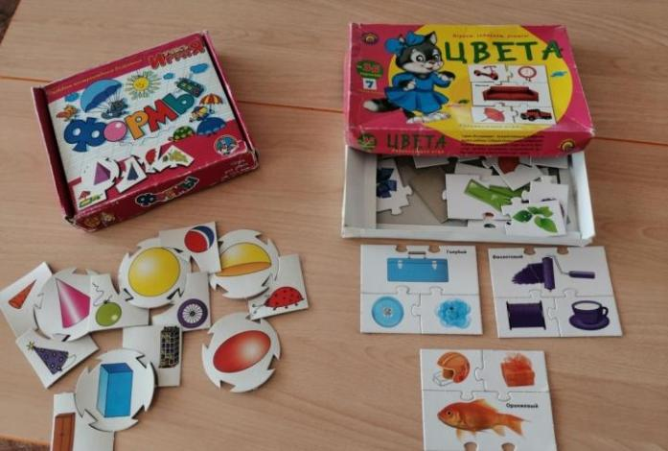
Цвет и форма

Slide 10
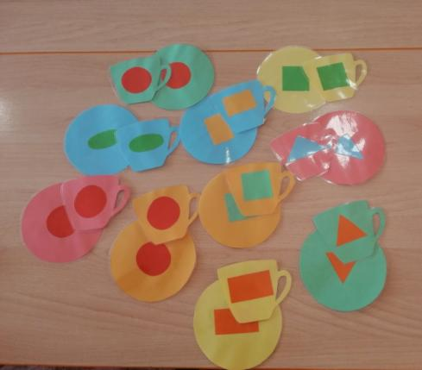
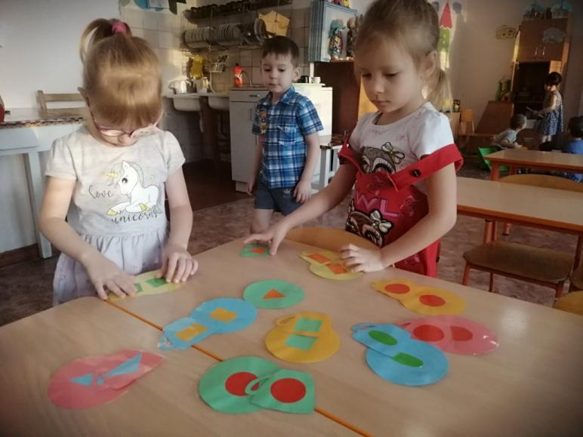
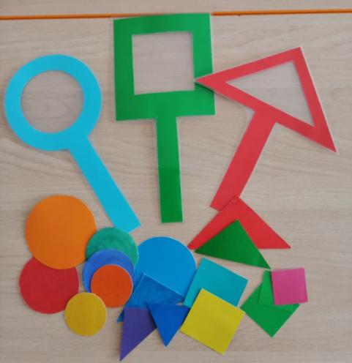
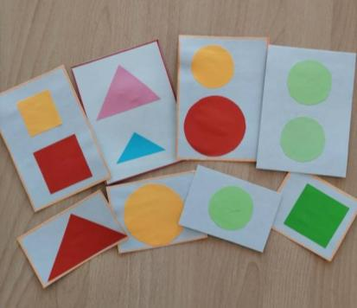
Геометрические фигуры

Slide 11
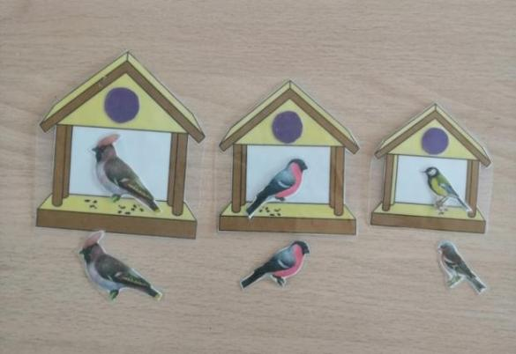
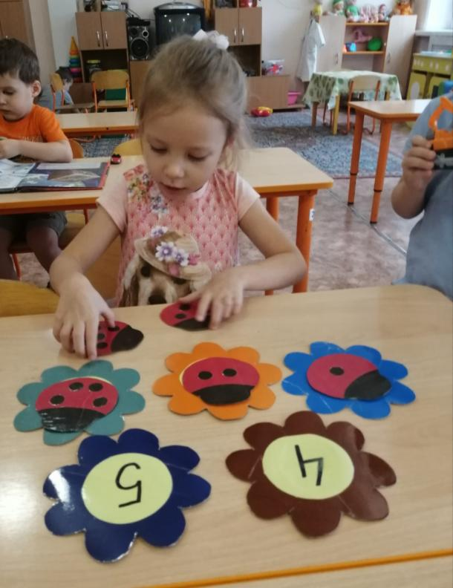
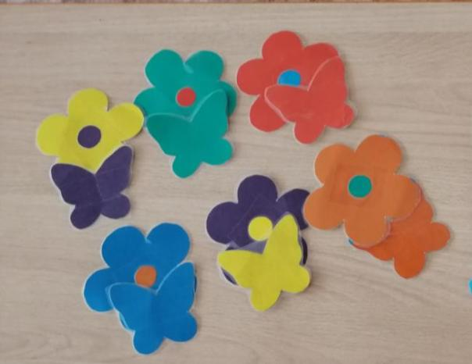
Количество

Slide 12
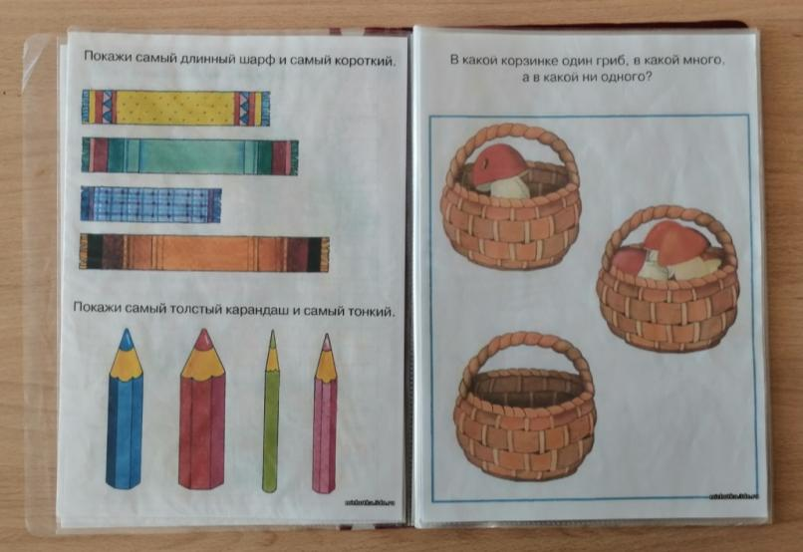
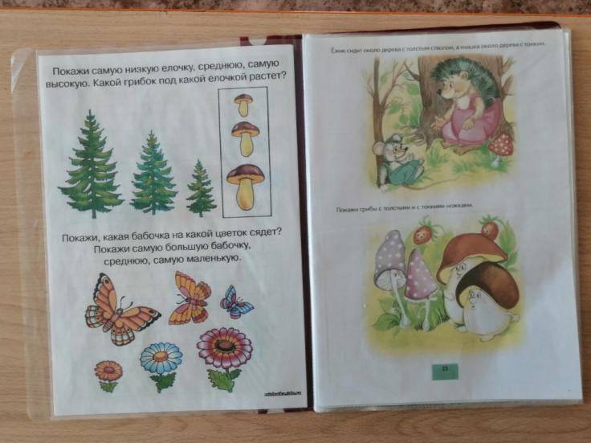
Для изучения и закрепления знаний по разделам «Количество и счет, величина, ориентировка в пространстве», сделана подборка развивающих карточек, которые используются как в индивидуальной работе, так и в работе в подгруппах. Дети учатся понимать и отвечать на вопросы: сколько? (один, много, ни одного) ,понимать вопросы «Поровну ли?», «Чего больше (меньше)?»и т.д. Работая по карточкам дети учатся сравнивать предметы по величине, высоте, длине и т.д.

Slide 13
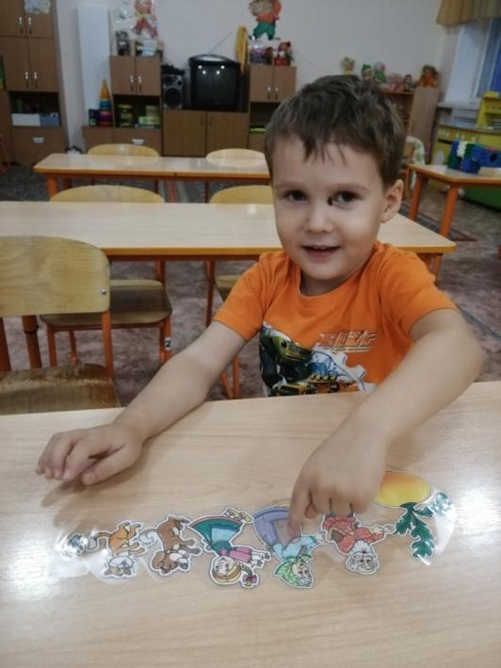
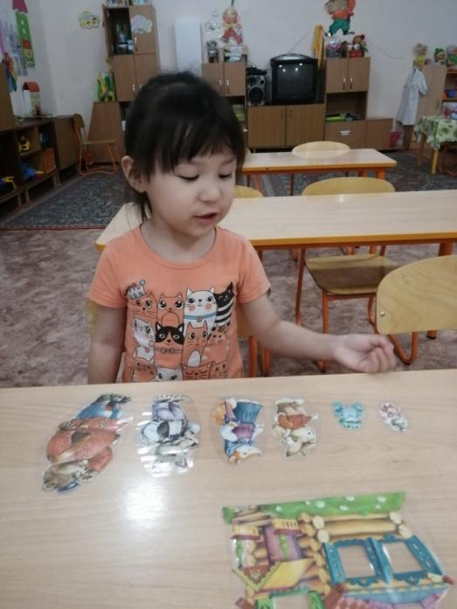
Для закрепления пространственных представлений, количественного и порядкового счета используем дидактические игры, созданные по мотивам знакомых русских народных сказок «Репка», «Теремок», «Колобок».
По сказке «Три медведя» закрепляем понятия «Большой, средний, маленький»

Slide 14
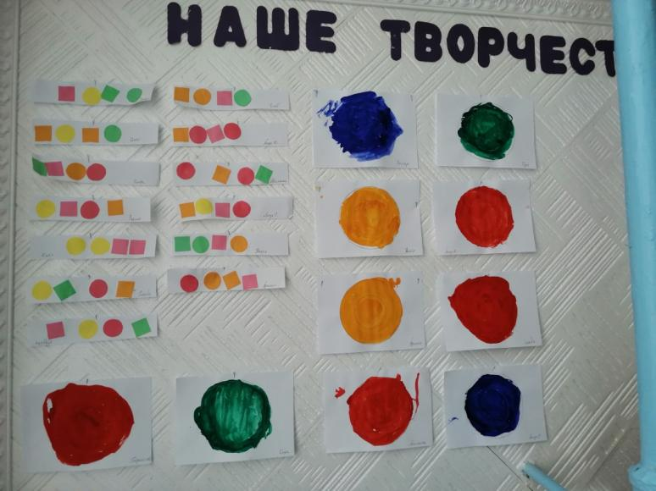
Интеграция различных образовательных областей позволяет закреплять знания математики в изодеятельности (цвет, форма, размер.), в подвижных играх ("Цветные автомобили", "Найди пару", "Найди свой домик" и т.д.)., в пальчиковых играх.

Slide 15
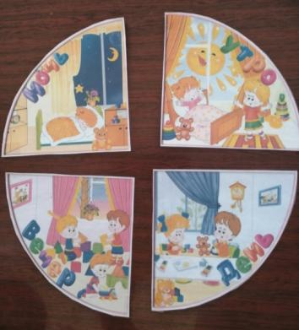
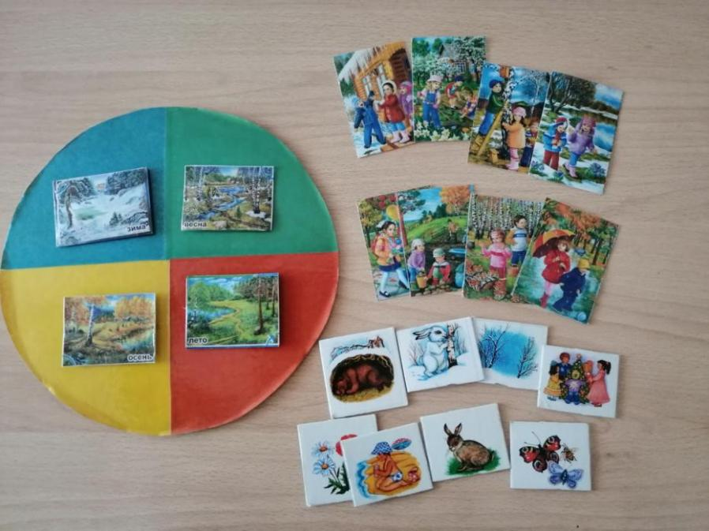
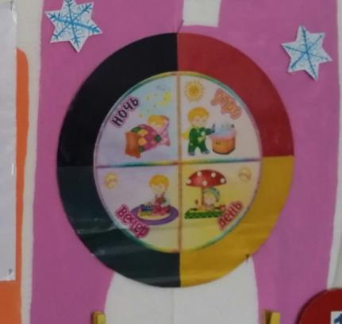
В ежедневных беседах с детьми, в режимных моментах, начали формировать у детей умение ориентироваться в контрастных частях суток (утро-вечер, день-ночь ). По явным признакам различать времена года. Этому способствуют макеты «части суток» и «времена года» расположенные в уголке природы, а так же дидактические игры.

